Slide 1

VPN-твой лучший друг в наше время ;)
Безопасность и конфиденциальность в интернете

Slide 2
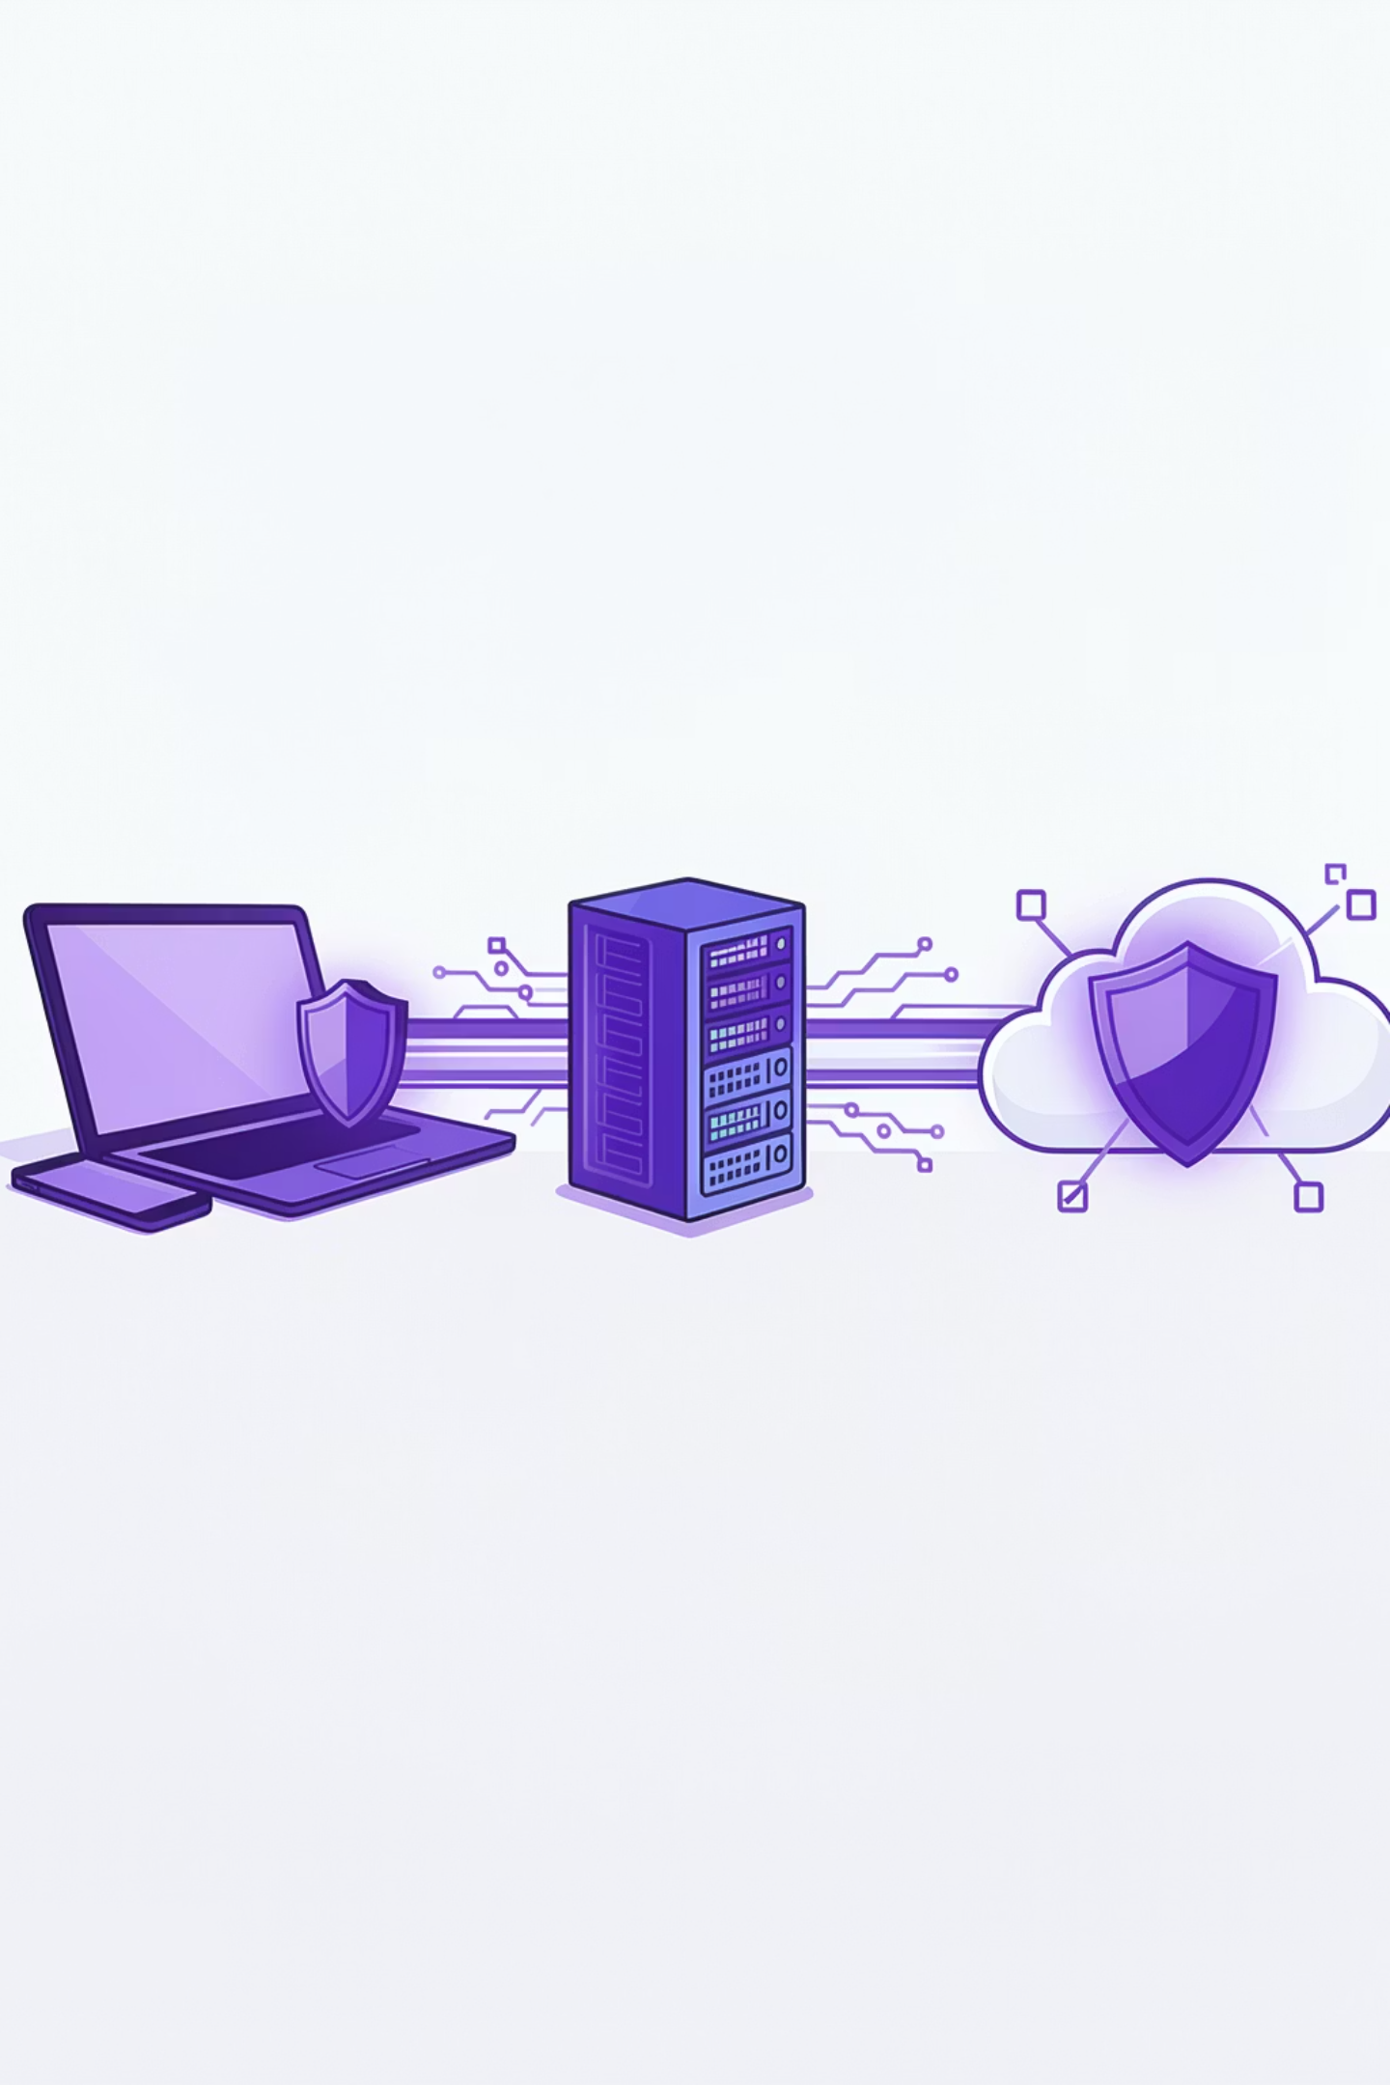
Что такое VPN?
VPN (Virtual Private Network) — это технология, которая создаёт защищённое соединение между вашим устройством и интернетом через удалённый сервер.

Slide 3
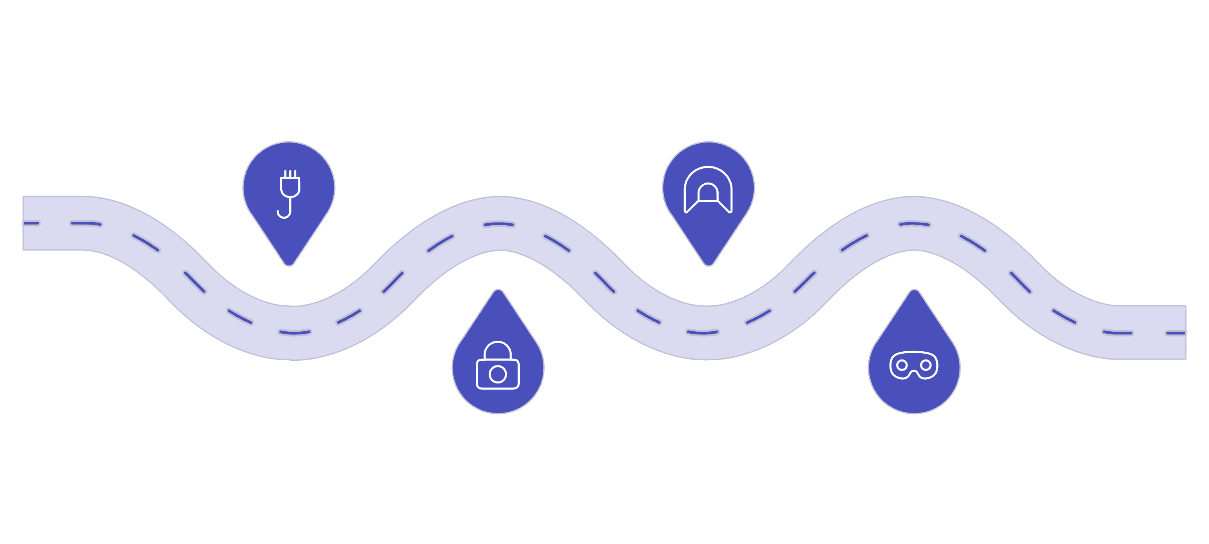

Как работает VPN?
Подключение
Туннель
Устройство соединяется с VPN‑сервером
Шифрованные данные проходят через туннель
Шифрование
Маскировка
Трафик шифруется перед отправкой
IP заменяется на адрес сервера

Slide 4




Основные функции VPN
Шифрование данных
Скрытие IP-адреса
Обход географических ограничений
Защита в публичных сетях

Slide 5
Типы VPN
VPN удалённого доступа
Site-to-Site VPN
Персональный VPN

Slide 6
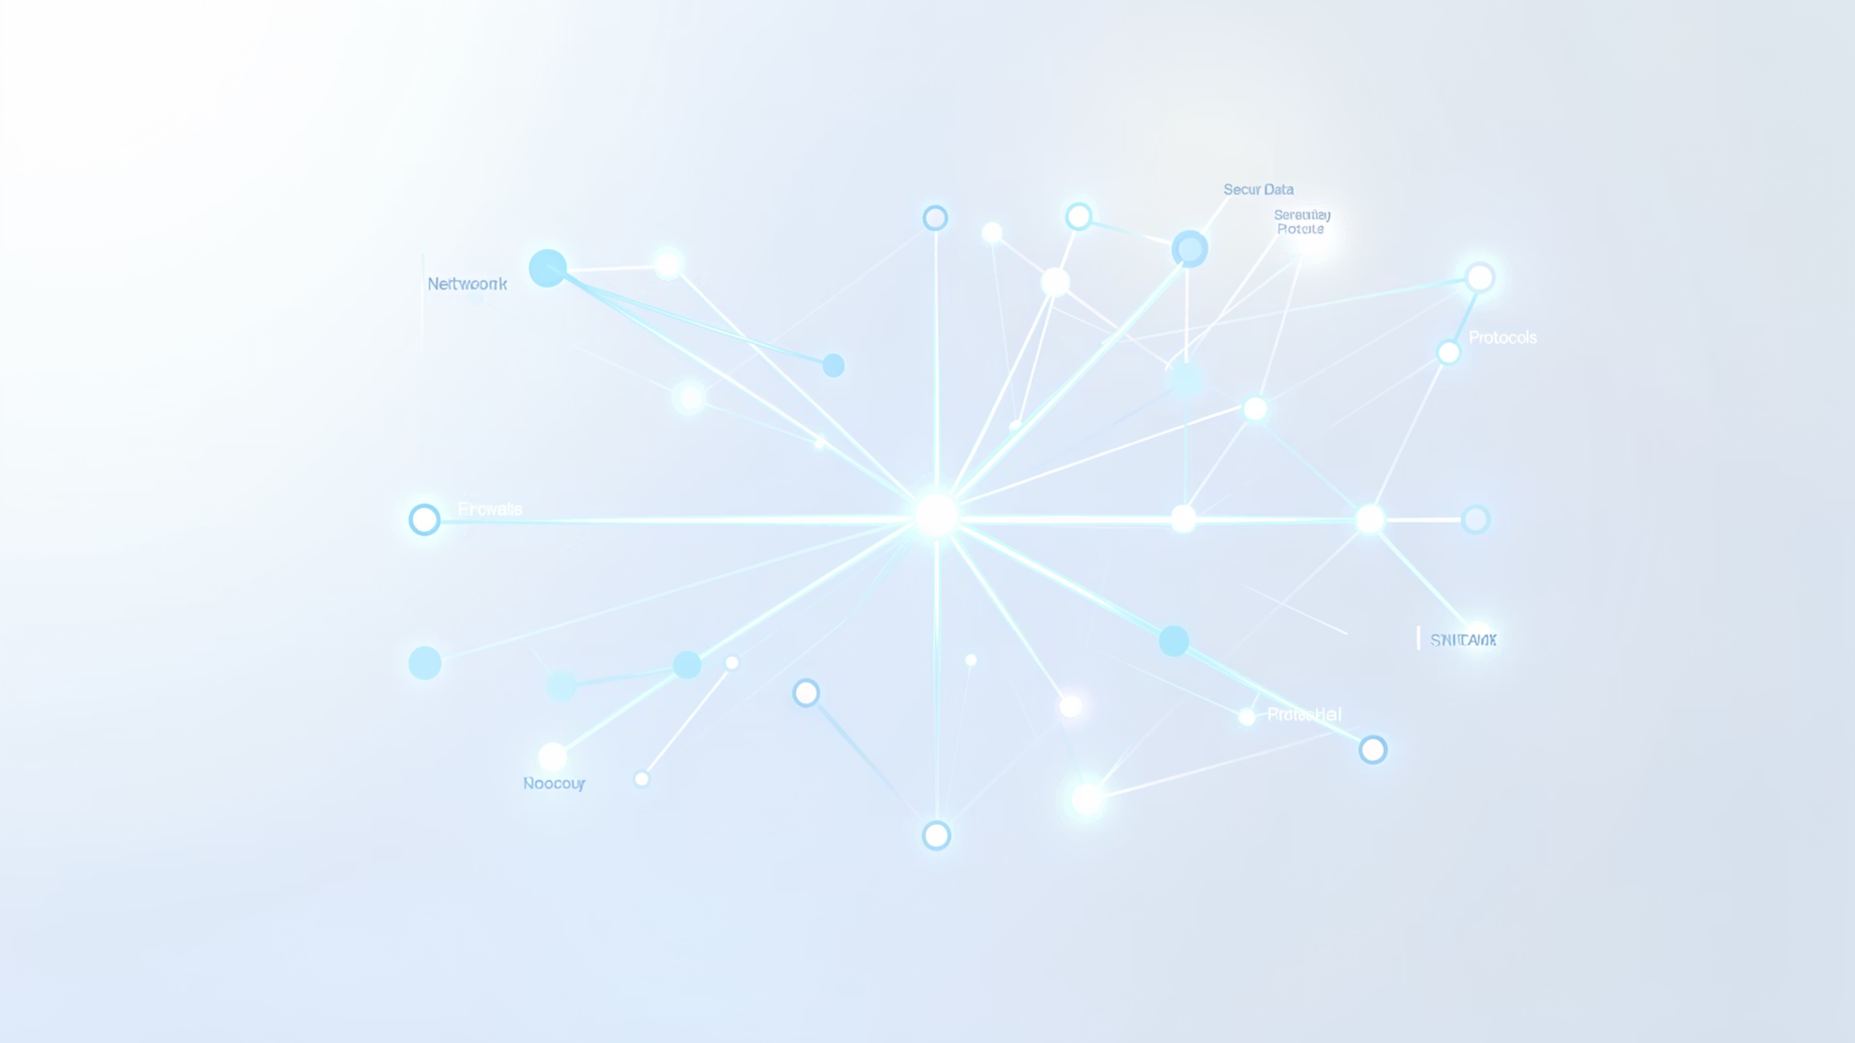
VPN-протоколы
Выбор правильного VPN-протокола критичен для обеспечения безопасности, скорости и стабильности соединения. Каждый протокол имеет свои уникальные преимущества и области применения.
[20, 35, 45]
Протокол
Назначение
Ключевые особенности
OpenVPN
Один из самых популярных и надёжных протоколов.
Открытый исходный код, высокая гибкость и настраиваемость, отличная безопасность, подходит для обхода цензуры.
WireGuard
Современный, быстрый и эффективный протокол нового поколения.
Минимальный объём кода, высокая скорость соединения, низкое потребление ресурсов, простота настройки.
IKEv2
Разработан Microsoft и Cisco, обеспечивает стабильность на мобильных устройствах.
Отличная стабильность при переключении между сетями (Wi-Fi/мобильная связь), быстрое восстановление соединения, поддерживается многими платформами.
IPsec
Комплекс протоколов, часто используется вместе с другими (например, IKEv2).
Корпоративный стандарт для защиты IP-трафика, надёжен для построения защищенных магистралей и VPN-шлюзов.
Каждый из этих протоколов предлагает уникальный баланс между скоростью, безопасностью и совместимостью, позволяя выбрать оптимальное решение для конкретных задач.

Slide 7

Статистика использования VPN
23.1%
34%
Мировой тренд
41%
Частное использование·41%
·
Пользователи VPN во всем мире.
Корпоративное использование·25%
·
Другое/Не указано·34%
·
1.6 млрд
25%
Глобальные пользователи
Распределение использования VPN по целям.
Пользуются безопасным соединением.
93%
Защита организаций
Компаний используют VPN для защиты данных.
Эти цифры подчеркивают растущую потребность в конфиденциальности и безопасности в современном цифровом пространстве.

Slide 8






Ограничения VPN
Хотя VPN предлагает значительные преимущества, важно осознавать его потенциальные недостатки и риски.
Риск деанона
DPI-фильтрация
Законодательные ограничения
Снижение скорости соединения
Вопрос доверия к провайдеру

Slide 9

Будущее VPN-технологии
Развитие VPN не стоит на месте, адаптируясь к новым угрозам и технологическим вызовам. Вот ключевые тренды, которые будут формировать будущее VPN-решений.
Интеграция с SASE
Квантово-устойчивое шифрование
Улучшение производительности
Расширение в IoT
Модель "Нулевого доверия"

Slide 10

Спасибо за внимание!

